Slide 1
Interpretabilidade de modelos de machine learning
Prof. Leandro Romualdo da Silva

Slide 2
Sobre Interpretabilidade
Uma boa definição de interpretabilidade é: Interpretabilidade é o grau em que um ser humano pode compreender a causa de uma decisão.
Outra boa definição é: interpretabilidade é o grau em que um ser humano pode prever a decisão de um modelo.
Quanto maior o nível de interpretabilidade de um modelo, mais poderemos confiar em suas decisões, pois estas serão claras, explicáveis e reproduzíveis.

Slide 3


Slide 4
Importância da Interpretabilidade
Se um modelo de aprendizado de máquina tem um bom desempenho, por que não apenas confiamos no modelo e ignoramos por que ele tomou uma determinada decisão? “O problema é que uma única métrica, como a precisão da classificação, é uma descrição incompleta da maioria das tarefas do mundo real.

Slide 5
Importância da Interpretabilidade
Quando se trata de modelagem preditiva, você precisa fazer uma troca: você só quer saber o que está previsto? Por exemplo, a probabilidade de que um cliente se desligue ou a eficácia de algum medicamento para um paciente. Ou você quer saber por que a previsão foi feita e possivelmente pagar pela interpretabilidade com uma queda no desempenho preditivo? Em alguns casos, você não se importa por que uma decisão foi tomada, basta saber que o desempenho preditivo em um conjunto de dados de teste foi bom. Mas, em outros casos, saber o "porquê" pode ajudá-lo a aprender mais sobre o problema, os dados e o motivo pelo qual um modelo pode falhar.

Slide 6
Importância da Interpretabilidade
Alguns modelos podem não exigir explicações porque são usados ​​em um ambiente de baixo risco, o que significa que um erro não terá consequências graves (por exemplo, um sistema de recomendação de filme) ou o método já foi extensivamente estudado e avaliado (por exemplo, reconhecimento óptico de caracteres).
A necessidade de interpretabilidade surge de uma incompletude na formalização do problema, o que significa que para determinados problemas ou tarefas não é suficiente obter a previsão (o quê). O modelo também deve explicar como chegou à previsão (o porquê), porque uma previsão correta resolve apenas parcialmente o seu problema original

Slide 7
Importância da Interpretabilidade
Para facilitar o aprendizado e satisfazer a curiosidade sobre por que certas previsões ou comportamentos são criados por máquinas, interpretabilidade e explicações são cruciais. Claro, os humanos não precisam de explicações para tudo o que acontece. Para a maioria das pessoas, não há problema em não entender como um computador funciona. Eventos inesperados nos deixam curiosos. Por exemplo: Por que meu computador está desligando inesperadamente?

Slide 8
Importância da Interpretabilidade
Quanto mais a decisão de uma máquina afeta a vida de uma pessoa, mais importante é para a máquina explicar seu comportamento. Se um modelo de aprendizado de máquina rejeitar uma solicitação de empréstimo, isso pode ser completamente inesperado para os candidatos. Eles só podem reconciliar essa inconsistência entre expectativa e realidade com algum tipo de explicação. As explicações não precisam explicar totalmente a situação, mas devem abordar uma causa principal.

Slide 9
Importância da Interpretabilidade
Quanto mais a decisão de uma máquina afeta a vida de uma pessoa, mais importante é para a máquina explicar seu comportamento. Se um modelo de aprendizado de máquina rejeitar uma solicitação de empréstimo, isso pode ser completamente inesperado para os candidatos. Eles só podem reconciliar essa inconsistência entre expectativa e realidade com algum tipo de explicação. As explicações não precisam explicar totalmente a situação, mas devem abordar uma causa principal.

Slide 10

Importância da Interpretabilidade
Um exemplo é a recomendação de produto algorítmica. Muitas vezes é bem claro: a publicidade me segue na Internet porque busquei recentemente determinado produto, e sei que nos próximos dias serei seguida de anúncios deste mesmo produto. Sim, faz sentido sugerir lenços umedecidos se eu já tenho um pacote de fraldas de bebês no meu carrinho de compras. O algoritmo recomenda este filme, porque os usuários que gostaram de outros filmes de que eu gostei também gostaram do filme recomendado. Cada vez mais, as empresas de Internet estão acrescentando explicações às suas recomendações. Um bom exemplo são as recomendações de produtos, que se baseiam em combinações de produtos adquiridos com frequência:

Slide 11
Taxonomia de métodos de interpretabilidade
Os métodos para interpretabilidade do aprendizado de máquina podem ser classificados de acordo com vários critérios.
Intrínseco ou post hoc? Este critério distingue se a interpretabilidade é alcançada restringindo a complexidade do modelo de aprendizado de máquina (intrínseco) ou aplicando métodos que analisam o modelo após o treinamento (post hoc). A interpretabilidade intrínseca se refere a modelos de aprendizado de máquina considerados interpretáveis ​​devido à sua estrutura simples, como árvores de decisão curtas ou modelos lineares esparsos. A interpretabilidade post hoc refere-se à aplicação de métodos de interpretação após o treinamento do modelo.

Slide 12
Métodos de interpretabilidade
Resumo das estatísticas de features: Podem retornar um valor único por feature, como a importância dela no modelo ou intensidade de interação das features.
Visualização de resumo de features: Existem diversas visualizações que podem contribuir de forma bem visual no entendimento do modelo como o gráfico de dependência parcial.
Modelo Interno: Interpretação de modelos intrinsecamente interpretáveis, pesos do modelo, ramificação de árvores de decisão são bons exemplos.

Slide 13
Métodos de interpretabilidade
Data point: Cria pontos de dados que possam ajudar a compreender o modelo, Para explicar um ponto de dados o método cria um ponto de dados semelhante.
Modelos Intrinsecamente interpretáveis: Uma forma de interpretar modelos caixa preta é aproximá-los de modelos intrinsecamente interpretáveis observando os parâmetros e estatísticas de ambos os modelos.

Slide 14
Escopo da interpretabilidade
Um algoritmo treina um modelo que produz predições. E cada etapa deste processo pode e deve ser avaliado do ponto de vista de interpretabilidade e rastreabilidade para compreensão, explicabilidade e evitar viés no modelo.
A transparência do algoritmo trata de como o algoritmo aprende um modelo a partir dos dados e que tipo de relacionamento ele pode aprender. Se você usar redes neurais convolucionais para classificar imagens, pode explicar que o algoritmo aprende detectores de borda e filtros nas camadas mais baixas. Este é um entendimento de como o algoritmo funciona, mas não para o modelo específico que é aprendido no final e não para como as previsões individuais são feitas. A transparência do algoritmo requer apenas conhecimento do algoritmo e não dos dados ou modelo aprendido

Slide 15
Avaliação da Interpretabilidade
Não há um consenso real sobre o que é interpretabilidade no aprendizado de máquina. Nem está claro como medi-lo. Mas há algumas pesquisas iniciais sobre isso e uma tentativa de formular algumas abordagens para avaliação.
Doshi-Velez e Kim (2017) propõem três níveis principais para a avaliação da interpretabilidade:
Avaliação de nível de aplicativo: Coloque a explicação no produto e faça com que seja testado pelo usuário final. Imagine um software de detecção de fratura com um componente de aprendizado de máquina que localiza e marca fraturas em raios-X. No nível do aplicativo, os radiologistas testaram o software de detecção de fratura diretamente para avaliar o modelo.

Slide 16
Avaliação da Interpretabilidade
A avaliação de nível humano: é uma avaliação de nível de aplicativo simplificada. A diferença é que esses experimentos não são realizados com os especialistas do domínio, mas com leigos. Isso torna os experimentos mais baratos (especialmente se os especialistas do domínio são radiologistas) e é mais fácil encontrar mais testadores.
A avaliação de nível de função: não requer humanos. Isso funciona melhor quando a classe de modelo usada já foi avaliada por outra pessoa em uma avaliação de nível humano. Por exemplo, pode-se saber que os usuários finais entendem as árvores de decisão. Nesse caso, um proxy para a qualidade da explicação pode ser a profundidade da árvore. Árvores mais curtas teriam uma pontuação de explicabilidade melhor.

Slide 17
Propriedades das Explicações
Queremos explicar as previsões de um modelo de aprendizado de máquina. Para isso, contamos com algum método de explicação, que é um algoritmo que gera explicações. Uma explicação geralmente relaciona os valores de features de uma instância à sua previsão de modelo de uma forma humanamente compreensível.
Outros tipos de explicações consistem em um conjunto de instâncias de dados (por exemplo, no caso do modelo k-vizinho mais próximo). Por exemplo, poderíamos prever o risco de câncer usando uma máquina de vetores de suporte e explicar as previsões usando o método substituto local, que gera árvores de decisão como explicações.

Slide 18
Propriedades das Explicações
Precisão - O quão bem uma explicação prevê em novos dados?
Fidelidade - O quão bem a explicação se aproxima da previsão do modelo treinado? Uma fidelidade baixa é inútil pois não explica o modelo.
Consistência - O quanto uma explicação se difere entre modelos que foram treinados na mesma tarefa e produzem previsões semelhantes?
Estabilidade - O quão semelhantes são as explicações para instâncias de dados semelhantes? Enquanto a consistência compara as explicações entre os modelos, a estabilidade compara as explicações entre instâncias semelhantes para um modelo.

Slide 19
Explicações Friendly
Como explicação para um evento, os humanos preferem explicações curtas (apenas 1 ou 2 causas) que contrastam a situação atual com uma situação na qual o evento não teria ocorrido. As causas especialmente anormais fornecem boas explicações. Explicações são interações sociais entre o explicador e o explicado e, portanto, o contexto social tem uma grande influência no conteúdo real da explicação.
Se precisamos de explicações com TODOS os fatores para uma predição ou comportamento específico, não queremos uma explicação amigável, mas uma atribuição causal completa.

Slide 20
Explicações Friendly
Uma explicação é a resposta a uma pergunta por quê.
Por que o cliente deu churn?
Por que meu empréstimo foi rejeitado?
Por que não detectamos esse cliente fraudador?
Estas perguntas podem ser respondidas por explicações cotidianas, e são o tipo relevante para o aprendizado de máquina interpretável.
O termo explicação se refere ao processo social e cognitivo de explicar, mas também ao produto desses processos. O explicador pode ser um ser humano ou uma máquina.

Slide 21
Explicações Friendly
Uma explicação é a resposta a uma pergunta por quê.
Por que o cliente deu churn?
Por que meu empréstimo foi rejeitado?
Por que não detectamos esse cliente fraudador?
Estas perguntas podem ser respondidas por explicações cotidianas, e são o tipo relevante para o aprendizado de máquina interpretável.
O termo explicação se refere ao processo social e cognitivo de explicar, mas também ao produto desses processos. O explicador pode ser um ser humano ou uma máquina.

Slide 22
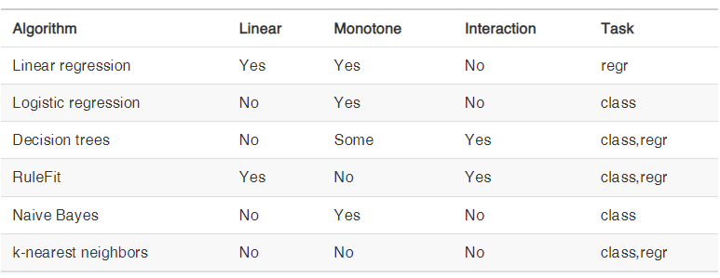
Modelos Interpretáveis
A maneira mais fácil de alcançar a interpretabilidade é usar apenas um subconjunto de algoritmos que criam modelos interpretáveis. A regressão linear, a regressão logística e a árvore de decisão são modelos interpretáveis ​​comumente usados.

Slide 23
Interpretabilidade - Regressão Linear
Features Numéricas - Aumentar o valor em uma unidade altera o resultado estimado por seu peso?
Features Binárias - Ao alterar o valor da feature o peso estimado é alterado?
Features multiclasse - Recomenda-se aplicar um one-hot encoding para poder visualizar a interpretação como feature binária.
Em modelos de regressão linear usamos também o R2 para interpretar o modelo. O R2 informa o quanto a variância total de seu resultado target é explicado pelo modelo. Quanto maior o valor de R2, melhor o modelo explica os dados.

Slide 24
Interpretabilidade - Regressão Linear
Feature Importance - Feature Importance em um modelo de regressão linear pode ser medida pelo valor absoluto de sua estatística t. A estatística t é o peso estimado escalado com seu erro padrão.
A importância de um recurso aumenta com o aumento do peso. Isso faz sentido. Quanto mais variância tiver o peso estimado (= quanto menos certeza estivermos sobre o valor correto), menos importante será o recurso.

Slide 25
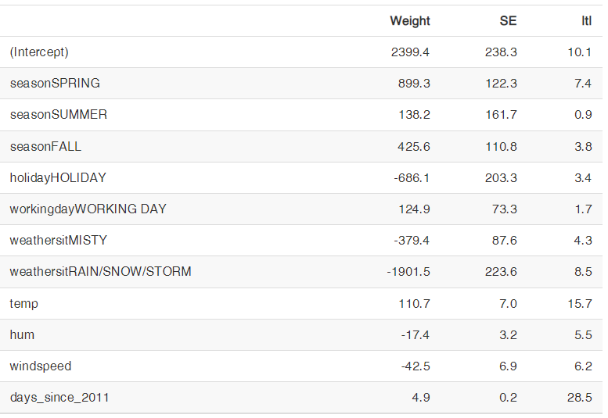
Interpretabilidade - Regressão Linear
Neste exemplo, usamos o modelo de regressão linear para prever o número de bicicletas alugadas em um determinado dia, com base nas informações meteorológicas e de calendário. Para a interpretação, examinamos os pesos de regressão estimados. Os recursos consistem em recursos numéricos e categóricos. Para cada característica, a tabela mostra o peso estimado, o erro padrão da estimativa (SE) e o valor absoluto da estatística t (| t |).

Slide 26
Interpretabilidade - Regressão Linear
Interpretação de uma característica numérica (temperatura): Um aumento da temperatura em 1 grau Celsius aumenta o número previsto de bicicletas em 110,7, quando todas as outras características permanecem fixas.
Interpretação de uma característica categórica (“weathersit”): O número estimado de bicicletas é -1901,5 menor quando está chovendo, nevando ou tempestade, em comparação com bom tempo - novamente assumindo que todas as outras características não mudam. Quando o tempo está nublado, o número previsto de bicicletas é -379,4 menor em comparação com o bom tempo, dado que todas as outras características permanecem as mesmas.

Slide 27
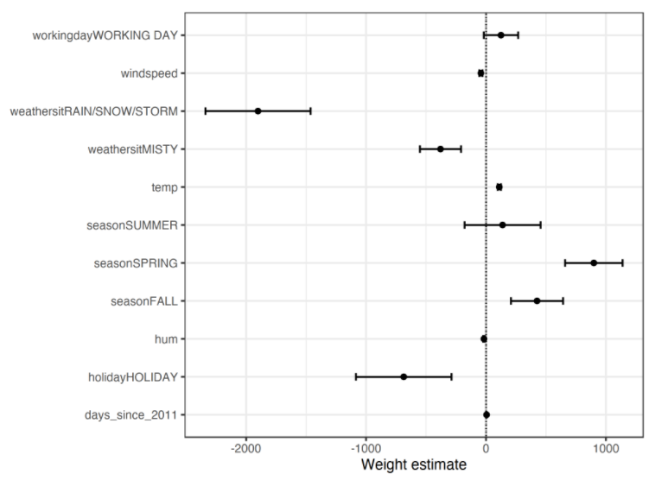
Interpretabilidade - Regressão Linear
As informações da tabela de peso (estimativas de peso e variância) podem ser visualizadas em um gráfico de peso. O gráfico a seguir mostra os resultados do modelo de regressão linear anterior.
O gráfico de peso mostra que o tempo chuvoso / com neve / tempestade tem um forte efeito negativo no número previsto de bicicletas. O peso do recurso de dia de trabalho é próximo de zero e zero está incluído no intervalo de 95%, o que significa que o efeito não é estatisticamente significativo.
O problema com o gráfico de peso é que os recursos são medidos em escalas diferentes.

Slide 28
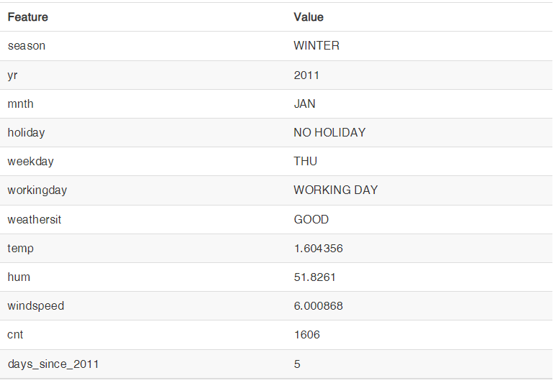
Interpretabilidade - Regressão Linear
Quanto cada recurso de uma instância contribuiu para a previsão? Isso pode ser respondido calculando os efeitos para esta instância. Uma interpretação dos efeitos específicos da instância só faz sentido em comparação com a distribuição do efeito para cada recurso. Queremos explicar a previsão do modelo linear para a 6ª instância do conjunto de dados da bicicleta. A instância possui os valores na tabela apresentada ao lado:

Slide 29
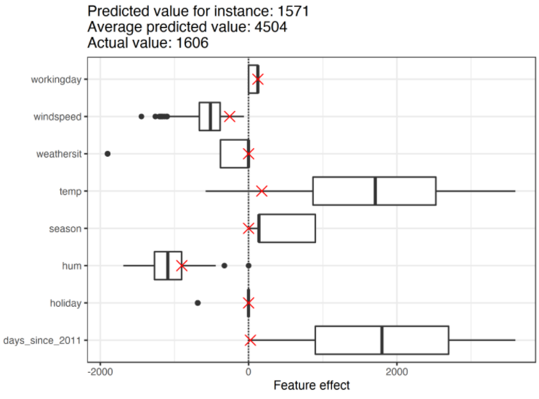
Interpretabilidade - Regressão Linear
Para obter os efeitos de recurso nesta instância de dados, temos que multiplicar seus valores de recurso pelos pesos correspondentes do modelo de regressão linear. Para o valor “WORKING DAY” do recurso “workingday”, o efeito é 124,9. Para uma temperatura de 1,6 graus Celsius, o efeito é 177,6. Adicionamos esses efeitos individuais como cruzes ao gráfico de efeitos, que nos mostra a distribuição dos efeitos nos dados. Isso nos permite comparar os efeitos individuais com a distribuição dos efeitos nos dados.

Slide 30
Interpretabilidade - Regressão Logística
A interpretação dos pesos na regressão logística difere da interpretação dos pesos na regressão linear, pois o desfecho na regressão logística é uma probabilidade entre 0 e 1. Os pesos não influenciam mais a probabilidade linearmente. A soma ponderada é transformada pela função logística em uma probabilidade. Portanto, precisamos reformular a equação para a interpretação de forma que apenas o termo linear esteja no lado direito da fórmula.
Features Numéricas - Se aumentarmos o valor da feature em uma unidade, as chances estimadas mudam em um determinado fator
Features Categóricas binário - Um dos dois valores possíveis é a categoria de referência, mudando o valor de referência as chances estimadas mudam em determinado fator
Features categóricas multiclasse - Sugerido one-hot encoding para que cada categoria tenha sua própria coluna.

Slide 31
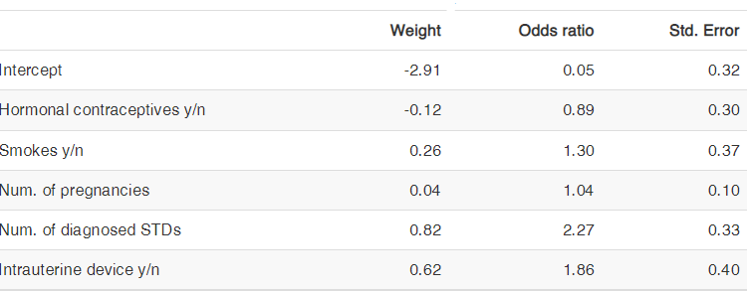
Interpretabilidade - Regressão Logística
Usamos o modelo de regressão logística para prever o câncer cervical com base em alguns fatores de risco. A tabela a seguir mostra os pesos das estimativas, os odds ratios associados e o erro padrão das estimativas.

Slide 32
Interpretabilidade - Regressão Logística
Interpretação de uma característica numérica (“Num. De DSTs diagnosticadas”): Um aumento no número de DSTs (doenças sexualmente transmissíveis) diagnosticadas altera (aumenta) as chances de câncer vs. nenhum câncer por um fator de 2,27, quando todas as outras características permanece o mesmo. Lembre-se de que a correlação não implica causalidade.
Interpretação de uma característica categórica (“Contraceptivos hormonais s / n”): Para mulheres que usam anticoncepcionais hormonais, as chances de câncer vs. nenhum câncer são por um fator de 0,89 mais baixas, em comparação com mulheres sem anticoncepcionais hormonais, dado que todas as outras características permanecem mesmo.
Como no modelo linear, as interpretações sempre vêm com a cláusula de que "todas as outras características permanecem as mesmas".

Slide 33
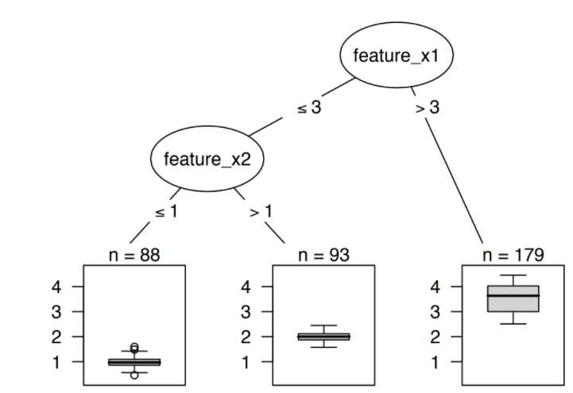
Interpretabilidade - Árvores de decisão
Os modelos de regressão linear e regressão logística falham em situações em que a relação entre os recursos e o resultado é não linear ou em que os recursos interagem entre si. É hora de brilhar pela árvore da decisão! Os modelos baseados em árvore dividem os dados várias vezes de acordo com determinados valores de corte nos recursos. Por meio da divisão, diferentes subconjuntos do conjunto de dados são criados, com cada instância pertencendo a um subconjunto. Os subconjuntos finais são chamados de nós terminais ou folha e os subconjuntos intermediários são chamados de nós internos ou nós divididos. Para prever o resultado em cada nó folha, o resultado médio dos dados de treinamento neste nó é usado.

Slide 34
Interpretabilidade - Árvores de decisão
A interpretação é simples: começando do nó raiz, você vai para os próximos nós e as arestas indicam quais subconjuntos você está olhando. Depois de alcançar o nó folha, o nó informa o resultado previsto.
Predefinição: Se a característica x for [menor / maior] do que o limite c AND ... então o resultado previsto é o valor médio de y das instâncias naquele nó.

Slide 35
Interpretabilidade - Árvores de decisão
Feature importance
A feature importance em uma árvore de decisão pode ser calculada da seguinte maneira: Percorra todas as divisões para as quais o recurso foi usado e meça o quanto ele reduziu a variância ou o índice de Gini em comparação com o nó pai. A soma de todas as importâncias é dimensionada para 100. Isso significa que cada importância pode ser interpretada como uma parcela da importância geral do modelo.

Slide 36

Interpretabilidade - Árvores de decisão
Decomposição de árvore
As previsões individuais de uma árvore de decisão podem ser explicadas decompondo o caminho de decisão em um componente por recurso. Podemos rastrear uma decisão por meio da árvore e explicar uma previsão pelas contribuições adicionadas em cada nó de decisão.
O nó raiz em uma árvore de decisão é nosso ponto de partida. Se fôssemos usar o nó raiz para fazer previsões, ele preveria a média do resultado dos dados de treinamento. Com a próxima divisão, subtraímos ou adicionamos um termo a essa soma, dependendo do próximo nó no caminho. Para chegar à previsão final, temos que seguir o caminho da instância de dados que queremos explicar e continuar adicionando à fórmula.

Slide 37
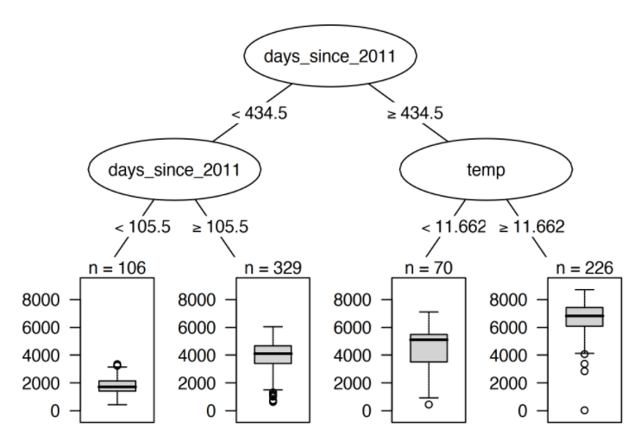
Interpretabilidade - Árvores de decisão
Vamos dar uma olhada nos dados de aluguel de bicicletas. Queremos prever o número de bicicletas alugadas em um determinado dia com uma árvore de decisão. A árvore aprendida é parecida com esta:

Slide 38
Interpretabilidade - Árvores de decisão
A primeira divisão e uma das segundas divisões foram realizadas com o recurso de tendência, que conta os dias desde o início da coleta de dados e cobre a tendência de que o serviço de aluguel de bicicletas se tornou mais popular ao longo do tempo. Para os dias anteriores ao 105º dia, o número previsto de bicicletas é de cerca de 1800, entre o 106º e 430º dia é cerca de 3900. Para os dias após o 430º dia, a previsão é de 4600 (se a temperatura estiver abaixo de 12 graus) ou 6600 (se a temperatura estiver acima de 12 graus).

Slide 39
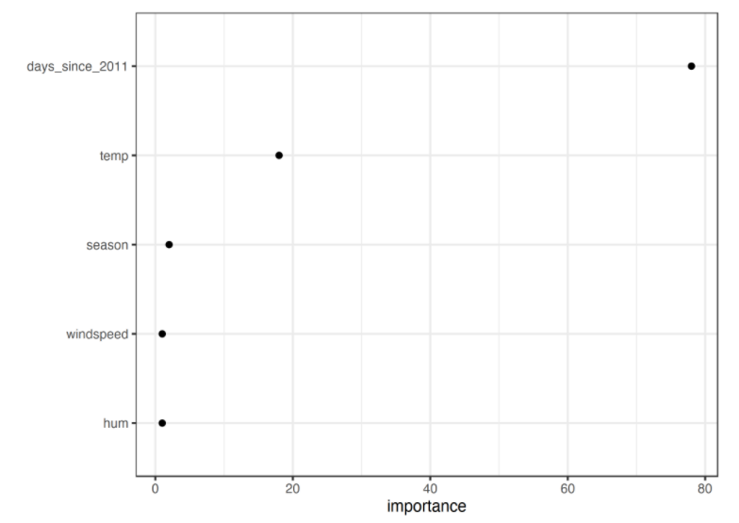
Interpretabilidade - Árvores de decisão
A importância do recurso nos diz o quanto um recurso ajudou a melhorar a pureza de todos os nós. Aqui, a variância foi usada, uma vez que prever o aluguel de bicicletas é uma tarefa de regressão.
A árvore visualizada mostra que as tendências de temperatura e tempo foram usadas para as divisões, mas não quantifica qual recurso foi mais importante. A medida de importância do recurso mostra que a tendência do tempo é muito mais importante do que a temperatura.

Slide 40
Métodos completos

Slide 41
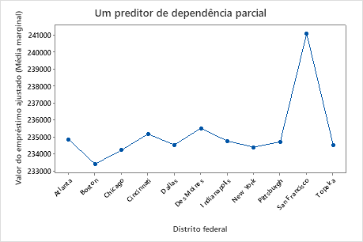

Gráfico de dependência parcial (PDP)
O gráfico de dependência parcial mostra o efeito marginal que um ou dois recursos têm sobre o resultado previsto de um modelo de aprendizado de máquina. Um gráfico de dependência parcial pode mostrar se a relação entre o target e uma característica é linear, monotônica ou mais complexa. Por exemplo, quando aplicado a um modelo de regressão linear, os gráficos de dependência parcial sempre mostram uma relação linear.
A função de dependência parcial para regressão é definida como:

Slide 42
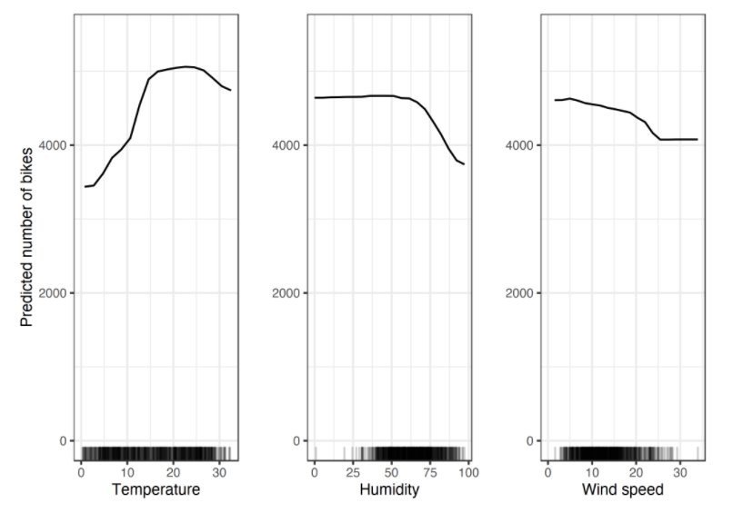
Gráfico de dependência parcial (PDP)
Voltemos ao exemplo de regressão, no qual predizemos o número de bicicletas que serão alugadas em um determinado dia.
Primeiro ajustamos um modelo de aprendizado de máquina e, em seguida, analisamos as dependências parciais. Nesse caso, ajustamos uma random forest para prever o número de bicicletas e usamos o gráfico de dependência parcial para visualizar as relações que o modelo aprendeu. A influência das características do tempo nas contagens de bicicletas previstas é visualizada na figura a seguir.

Slide 43
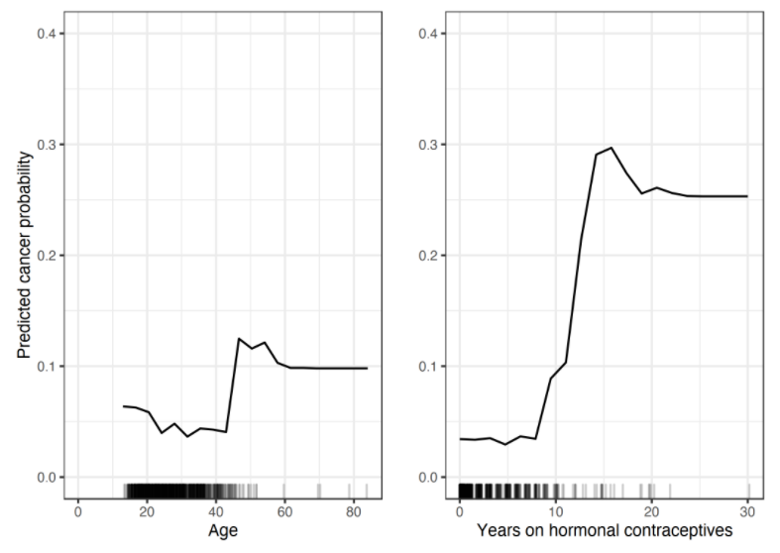
Gráfico de dependência parcial (PDP)
Também calculamos a dependência parcial para a classificação do câncer cervical. Desta vez, ajustamos uma random forest para prever se uma mulher pode ter câncer cervical com base em fatores de risco. Calculamos e visualizamos a dependência parcial da probabilidade de câncer em diferentes recursos para a random forest:

Slide 44
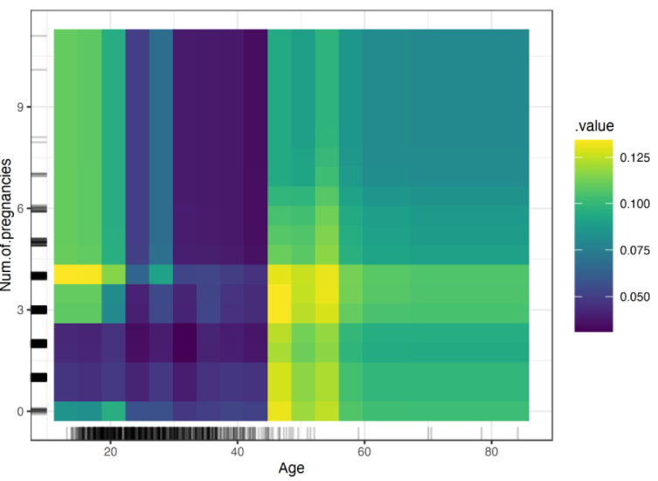
Gráfico de dependência parcial (PDP)
PDP de probabilidade de câncer e a interação de idade e número de gestações. O gráfico mostra o aumento na probabilidade de câncer aos 45 anos. Para idades abaixo de 25, as mulheres que tiveram 1 ou 2 gestações têm um risco previsto de câncer menor, em comparação com mulheres que tiveram 0 ou mais de 2 gestações. Mas tenha cuidado ao tirar conclusões: isso pode ser apenas uma correlação e não causal!

Slide 45
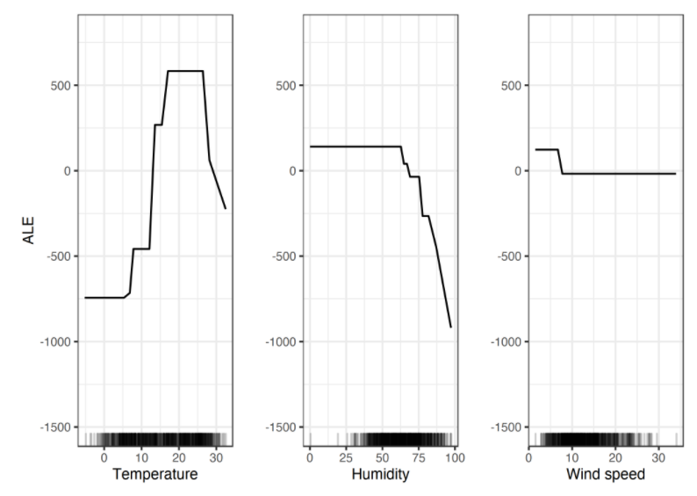
Efeitos Locais Acumulados (ALE)
Muito semelhante ao PDP o ALE são semelhantes ao PDP, e descrevem como as features influenciam a predição de um modelo de machine learning em média.
Os PDP são ótimos mas podem nos fornecer uma visão miope quando os dados são altamente correlacionados. Neste caso uma visão de ALE é mais adequada para evitar essa visão miope baseada na correlação dos dados.

Slide 46
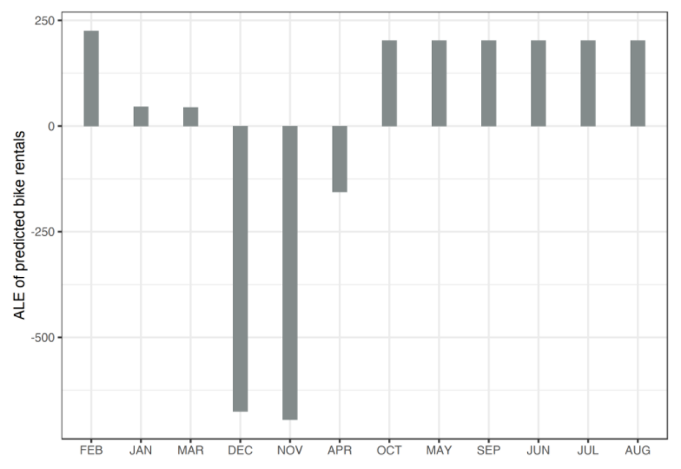
Efeitos Locais Acumulados (ALE)
Vamos ver os gráficos ALE em ação para um recurso categórico. O mês é uma característica categórica para a qual queremos analisar o efeito no número previsto de bicicletas. Pode-se argumentar que os meses já têm uma certa ordem (janeiro a dezembro), mas vamos tentar ver o que acontece se primeiro reordenamos as categorias por similaridade e depois calcularmos os efeitos. Os meses são ordenados pela semelhança dos dias de cada mês com base nas outras características, como temperatura ou se é feriado.

Slide 47
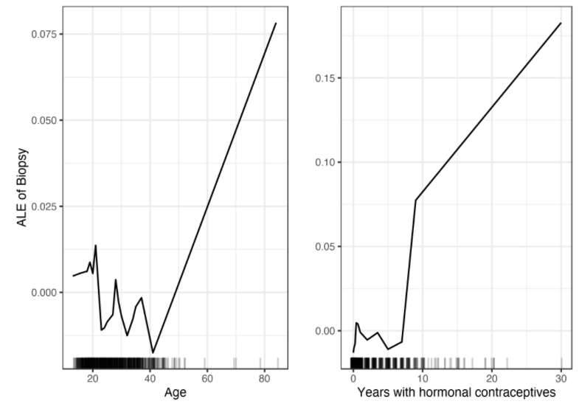
Efeitos Locais Acumulados (ALE)
Treinamos uma Random Forest para prever a probabilidade de câncer cervical com base em fatores de risco. Visualizamos os efeitos locais acumulados para dois dos recursos.
A ALE representa o efeito da idade e dos anos com anticoncepcionais hormonais na probabilidade prevista de câncer cervical. Para a característica de idade, o gráfico ALE mostra que a probabilidade prevista de câncer é baixa em média até os 40 anos e aumenta depois disso. O número de anos com anticoncepcionais hormonais está associado a um maior risco previsto de câncer após 8 anos.

Slide 48
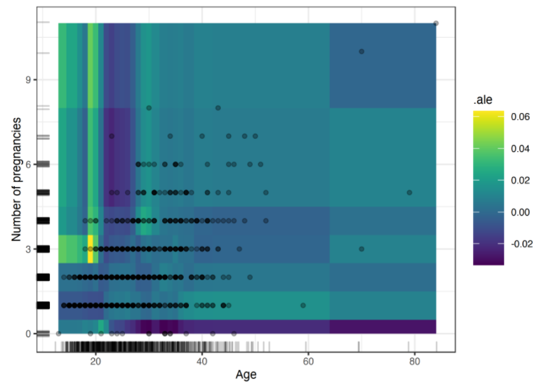
Efeitos Locais Acumulados (ALE)
Gráfico de ALE do efeito de 2ª ordem do número de gestações e idade. A interpretação do enredo é um pouco inconclusiva, mostrando o que parece overfitting. Por exemplo, o gráfico mostra um comportamento de modelo ímpar na idade de 18-20 e mais de 3 gestações (aumento de até 5 pontos percentuais na probabilidade de câncer).
Não há muitas mulheres nos dados com esta constelação de idade e número de gestações (os dados reais são exibidos como pontos), então o modelo não é severamente penalizado durante o treinamento por cometer erros para essas mulheres.

Slide 49
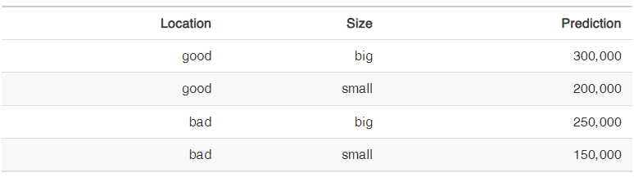
Interação entre features
Quando os recursos interagem entre si em um modelo de previsão, a previsão não pode ser expressa como a soma dos efeitos do recurso, porque o efeito de um recurso depende do valor do outro recurso. O predicado de Aristóteles "O todo é maior do que a soma de suas partes" se aplica na presença de interações.
Se um modelo de aprendizado de máquina faz uma previsão com base em dois recursos, podemos decompor a previsão em quatro termos: um termo constante, um termo para o primeiro recurso, um termo para o segundo recurso e um termo para a interação entre os dois recursos.
A interação entre dois recursos é a mudança na previsão que ocorre ao variar os recursos após considerar os efeitos dos recursos individuais.
Por exemplo, um modelo prevê o valor de uma casa, usando o tamanho da casa (grande ou pequena) e a localização (boa ou ruim) como características, o que produz quatro previsões possíveis

Slide 50
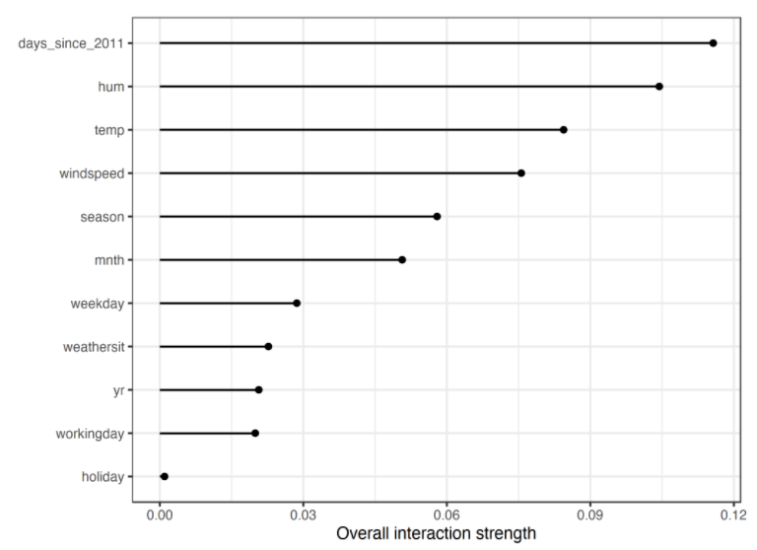
Interação entre features
Vamos ver como são as interações de recursos na prática! Medimos a força de interação dos recursos em um SVM (Support Vector Machine) que prevê o número de bicicletas alugadas com base no clima e nas características do calendário. O gráfico a seguir mostra a estatística H de interação de recursos:
A força de interação (estatística H) para cada recurso com todos os outros recursos para uma máquina de vetor de suporte que prevê aluguel de bicicletas. No geral, os efeitos de interação entre os recursos são muito fracos (abaixo de 10% da variância explicada por recurso).

Slide 51
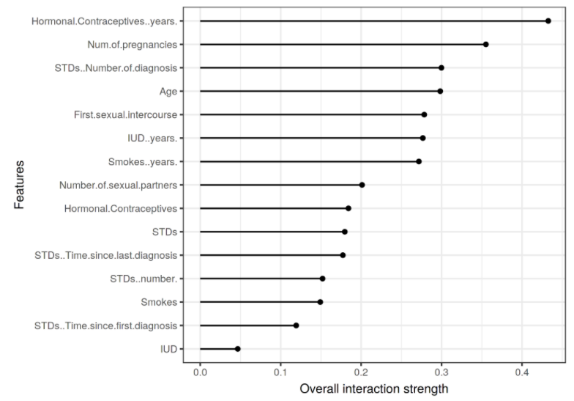
Interação entre features
Neste exemplo, calculamos a estatística de interação para um problema de classificação. Analisamos as interações entre recursos em uma Random Forest treinada para prever o câncer cervical, dados alguns fatores de risco.
A força de interação (estatística H) para cada recurso com todos os outros recursos para uma Random Forest que prevê a probabilidade de câncer cervical. Os anos de uso de anticoncepcionais hormonais têm o maior efeito de interação relativa com todos os outros recursos, seguido pelo número de gestações.

Slide 52
Permutation Feature Importance
A importância do recurso de permutação mede o aumento no erro de previsão do modelo depois que permutamos os valores do recurso, o que quebra a relação entre o recurso e o resultado verdadeiro.
O conceito é muito simples: medimos a importância de um recurso calculando o aumento no erro de previsão do modelo após permutar o recurso. Um recurso é “importante” se embaralhar seus valores aumenta o erro do modelo, porque neste caso o modelo contou com o recurso para a previsão. Um recurso é “sem importância” se embaralhar seus valores deixar o erro do modelo inalterado, porque, neste caso, o modelo ignorou o recurso para a previsão.

Slide 53
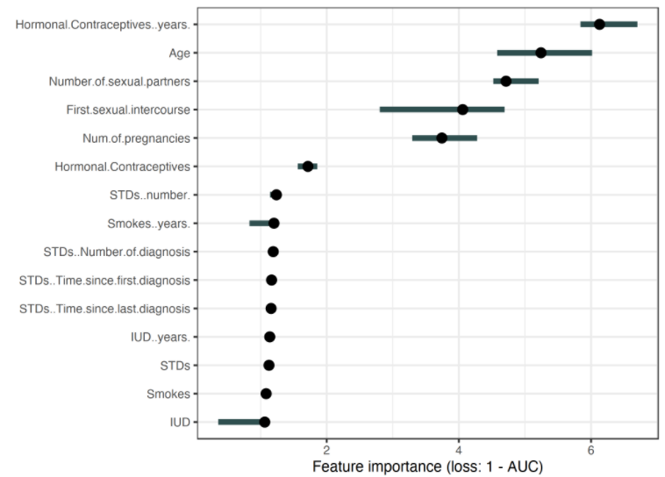
Permutation Feature Importance
Ajustamos um modelo de Random Forest para prever o câncer cervical. Medimos o aumento do erro por 1-AUC (1 menos a área sob a curva ROC). As características associadas ao aumento do erro do modelo em um fator de 1 (= sem alteração) não eram importantes para prever o câncer cervical.

Slide 54
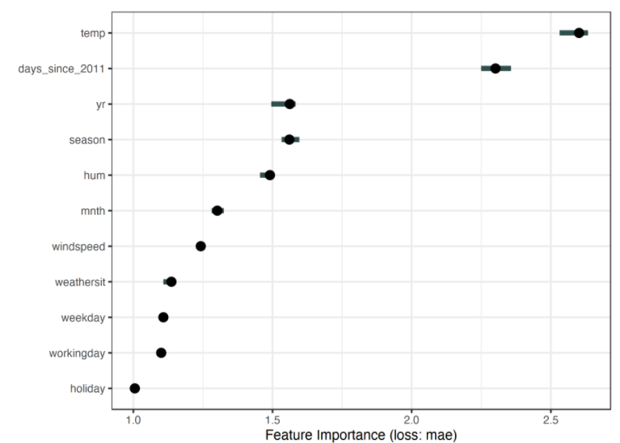
Permutation Feature Importance
Ajustamos um modelo de máquina de vetor de suporte para prever o número de bicicletas alugadas, dadas as condições climáticas e informações do calendário. Como medida de erro, usamos o erro médio absoluto.

Slide 55
Surrogate Model - Funcionamento
Treinar um modelo substituto é um método agnóstico de modelo, uma vez que não requer nenhuma informação sobre o funcionamento interno do modelo de caixa preta, apenas o acesso aos dados e a função de previsão são necessários. Se o modelo de aprendizado de máquina subjacente foi substituído por outro, você ainda pode usar o método substituto. A escolha do tipo de modelo de caixa preta e do tipo de modelo substituto é desacoplada.
Execute as seguintes etapas para obter um modelo substituto:
Selecione um conjunto de dados X. Pode ser o mesmo conjunto de dados usado para treinar o modelo de caixa preta ou um novo conjunto de dados da mesma distribuição. Você pode até selecionar um subconjunto de dados ou uma grade de pontos, dependendo de sua aplicação.
Para o conjunto de dados X selecionado, obtenha as previsões do modelo de caixa preta.
Selecione um tipo de modelo interpretável (modelo linear, árvore de decisão, ...).
Treine o modelo interpretável no conjunto de dados X e suas previsões.
Parabéns! Agora você tem um modelo substituto.
Meça o quão bem o modelo substituto replica as previsões do modelo da caixa preta.
Interprete o modelo substituto.
Você pode encontrar abordagens para modelos substitutos que possuem algumas etapas extras ou diferem um pouco, mas a ideia geral geralmente é a descrita aqui.

Slide 56
Individual Condition Expectation (ICE)
Os gráficos de expectativa condicional individual (ICE) exibem uma linha por instância que mostra como a previsão da instância muda quando um recurso muda.
O gráfico de dependência parcial para o efeito médio de um recurso é um método global porque não se concentra em instâncias específicas, mas em uma média geral. O equivalente a um PDP para instâncias de dados individuais é chamado de gráfico de expectativa condicional individual (ICE) (Goldstein et al. 201748). Um gráfico ICE visualiza a dependência da predição em um recurso para cada instância separadamente, resultando em uma linha por instância, em comparação com uma linha geral em gráficos de dependência parcial. Um PDP é a média das linhas de um gráfico ICE. Os valores para uma linha (e uma instância) podem ser calculados mantendo todos os outros recursos iguais, criando variantes desta instância, substituindo o valor do recurso por valores de uma grade e fazendo previsões com o modelo de caixa preta para essas instâncias recém-criadas. O resultado é um conjunto de pontos para uma instância com o valor do recurso da grade e as respectivas previsões.

Slide 57
Individual Condition Expectation (ICE)
Qual é o ponto de olhar para as expectativas individuais em vez de dependências parciais? Os gráficos de dependência parcial podem obscurecer um relacionamento heterogêneo criado por interações. Os PDPs podem mostrar como é a relação média entre um recurso e a previsão. Isso só funciona bem se as interações entre os recursos para os quais o PDP é calculado e os outros recursos forem fracas. No caso de interações, o gráfico ICE fornecerá muito mais informações.

Slide 58
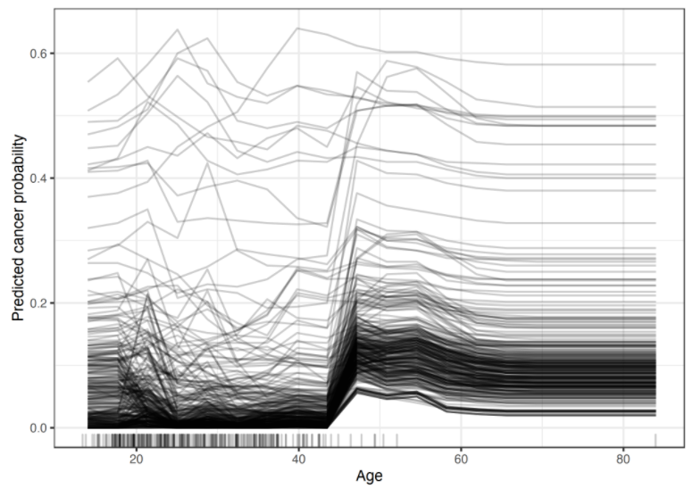
Individual Condition Expectation (ICE)
Vamos voltar ao conjunto de dados do câncer cervical e ver como a previsão de cada instância está associada ao recurso "Idade". Analisaremos uma Random Forest que prevê a probabilidade de câncer para uma mulher, dados os fatores de risco. No gráfico de dependência parcial, vimos que a probabilidade de câncer aumenta por volta dos 50 anos, mas isso é verdade para todas as mulheres no conjunto de dados? O gráfico ICE revela que, para a maioria das mulheres, o efeito da idade segue o padrão médio de aumento aos 50 anos, mas há algumas exceções: para as poucas mulheres que têm uma alta probabilidade prevista em uma idade jovem, a probabilidade prevista de câncer não muda muito com a idade.

Slide 59
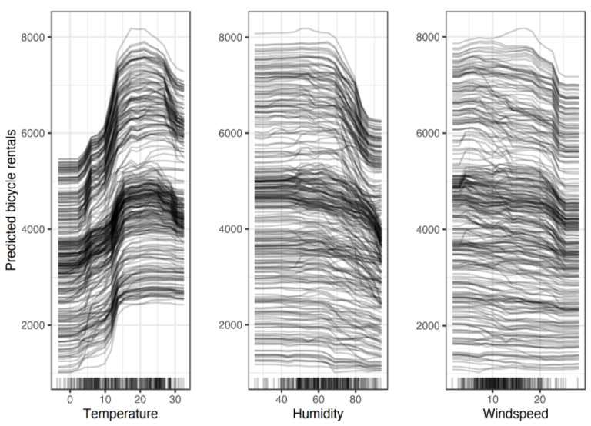
Individual Condition Expectation (ICE)
A próxima figura mostra gráficos ICE para a previsão do aluguel de bicicletas. O modelo de previsão subjacente é uma Random Forest.
Parcelas ICE de aluguel de bicicletas previsto de acordo com as condições meteorológicas. Os mesmos efeitos podem ser observados nos gráficos de dependência parcial.

Slide 60
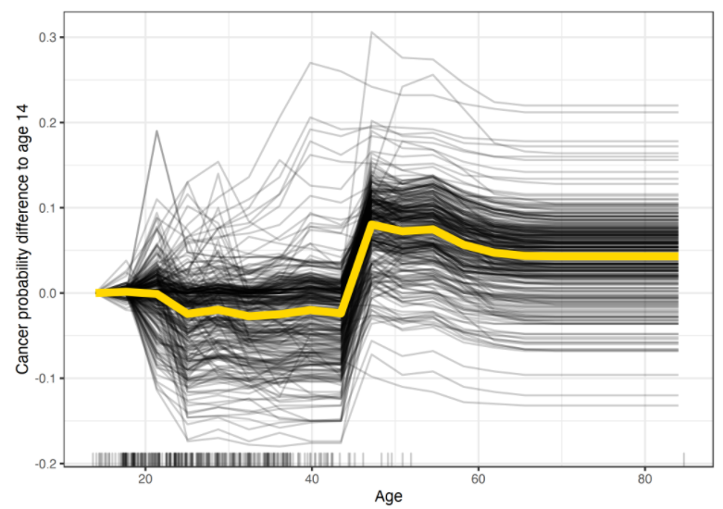
Individual Condition Expectation (ICE)
Há um problema com os gráficos de ICE: às vezes, pode ser difícil dizer se as curvas de ICE diferem entre os indivíduos porque começam em previsões diferentes. Uma solução simples é centralizar as curvas em um determinado ponto do recurso e exibir apenas a diferença na previsão até esse ponto. O gráfico resultante é denominado gráfico ICE centralizado (c-ICE). Ancorar as curvas na extremidade inferior do recurso é uma boa escolha. As novas curvas são definidas como:

Slide 61
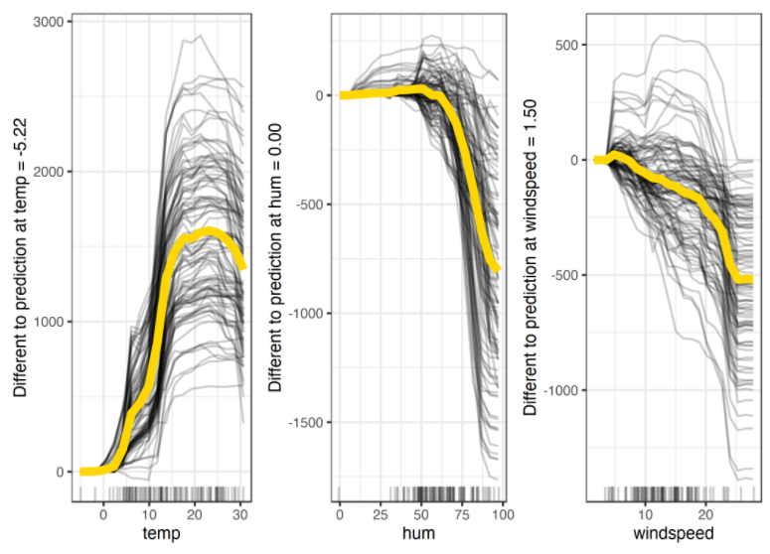
Individual Condition Expectation (ICE)
Os gráficos ICE centralizados tornam mais fácil comparar as curvas de instâncias individuais. Isso pode ser útil se não quisermos ver a mudança absoluta de um valor predito, mas a diferença na predição em comparação com um ponto fixo do intervalo do recurso.
Vamos dar uma olhada nos gráficos ICE centralizados para a previsão do aluguel de bicicletas:

Slide 62
Obrigado

